Slide 1

NMusic
Plataforma de Musicas

Slide 2

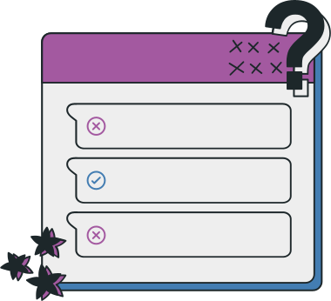
O que é a NMusic?
-Um site onde o usuário participa de um Quiz Divertido
de curiosidades musicais

Slide 3



Por que Música?

Slide 4



Não Mesmo!

Slide 5

Por que?

Slide 6
Por que?
Eu fui tocada
Eu me descobri

Slide 7

Descobri o Rap

Slide 8

Pobre

Slide 9

Negra

Slide 10

Mundo

Slide 11

Mundo

Slide 12

Mudar

Slide 13

Conhecimento

Slide 14

Perspectiva

Slide 15


Música X Educação

Slide 16

Diversão

Slide 17



Slide 18

Dedico

Slide 19
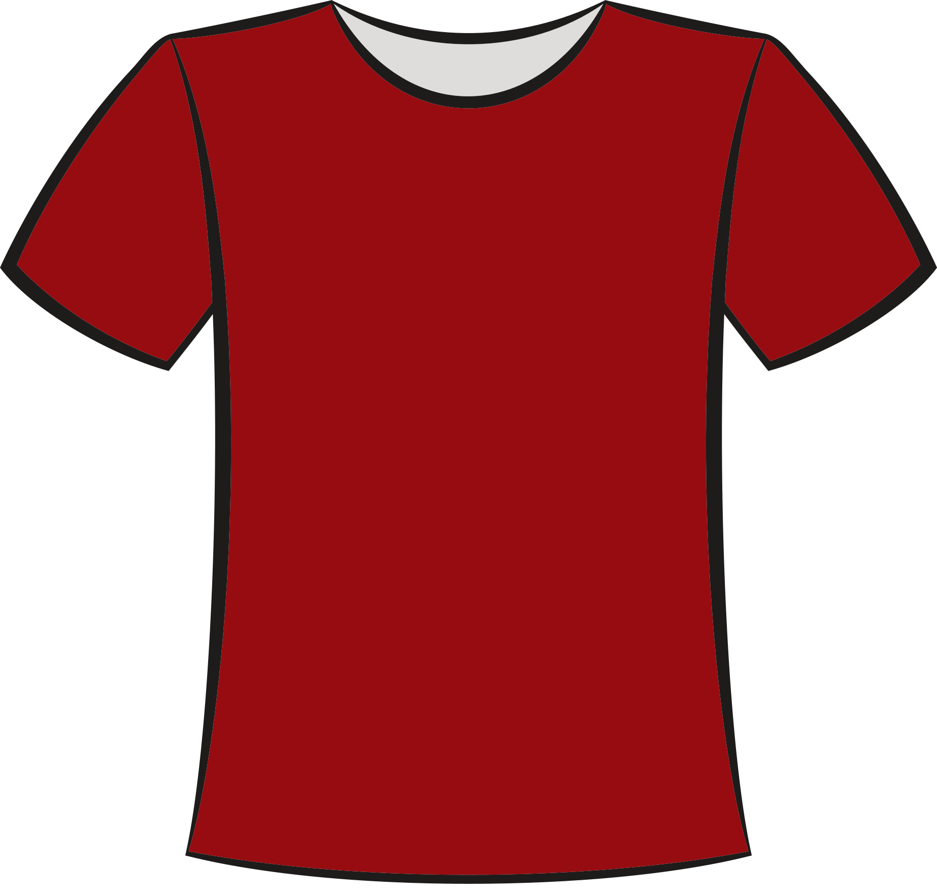



Significado

Slide 20

Nmusic
Obrigada à todos pela atenção

